Slide 1
PIT CREW
망한 F1팀이 배달로 자금을 벌어 머신을 복원하고 그랑프리에 복귀한다.
Arcade Racing × Delivery × Route Puzzle × Roguelite
Game Design Document · Solo Dev · Unity 6 (URP)

Slide 2
Elevator Pitch
한 문장
망한 F1팀이 배달로 자금을 벌어 머신을 복원하고
F1 그랑프리에 복귀한다.
배달은 수단, F1 복귀가 목적.
드라이버는 당신, 엔지니어도 당신, 전략가도 당신.
마이크로 루프(한 런 5~15분) ↔ 매크로 루프(머신 복원) 직각 관계.
Pitch
2 / 14

Slide 3
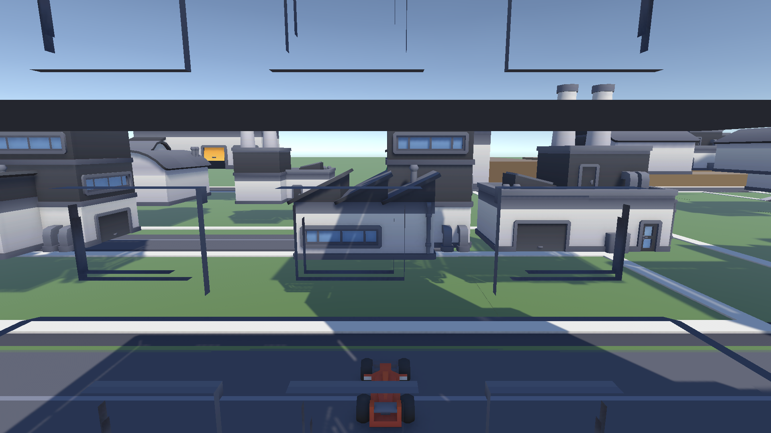
Gameplay Snapshot
Unity 6 / Kenny 도시 에셋 / 톱다운 운전
현재 빌드
현재 빌드 (D-39, 2026-05-16)
• OpenWorld_v2 — 도시 1, 8 배달지, 3 zone (다운타운/항구/공업)
• 잡 풀 11개 — 다운타운 enrich 완료
• 다물건 트렁크 (1~3 큐브 슬라이드/충돌/손상)
• 3D 포장 (Bubble/Foam/Hardcase) + 다물건 ◀▶ 전환
• 경로 계획 화면 + 미니맵 + 방향 화살표
• 다물건 정산 (N건 합산 보상)
Snapshot
3 / 14

Slide 4
Core Loop
한 런 5~15분 · 핵심 결정 4개
주문 보드
30초
결정 1
포장 결정
1분
경로 계획
1~2분
결정 2
트렁크 배치
30초
결정 3
주행
5~8분
정산
30초
차고 / F1 부품 복원
1분
결정 4
→ 한 런에서 핵심 결정 4개. 너무 적으면 지루, 너무 많으면 과부하.
→ 5~15분 = 카페 한 잔/출퇴근 시간. EDC·Pacific Drive(90분+)와 차별.
→ 런 = 통화 획득, 복원 = 서사 진행. 두 루프가 직각.
Loop
4 / 14

Slide 5
USP — 차별점 4가지
매 시스템 결정은 이 4가지 중 하나 이상을 강화해야 채택
■ 압축 폼팩터 — 5~15분 한 런 = 카페 한 잔
■ 결정 밀도 — 한 런에 핵심 결정 4개 (주문/경로/세팅/업그레이드)
■ 운전감 — Burnout급 아케이드 드리프트 + 시각적 즉각 피드백
■ 로그라이트 정산 — 업그레이드가 다음 런 감각을 바꿈 (단방향 진보 X)
강화 안 하는 시스템은 ideas-parking 직행.
USP
5 / 14

Slide 6
시장 빈 칸 (Comparables)
왜 이 조합인가
게임 | 런 길이 | 결정/런 | 정산 → 다음 런
Easy Delivery Co. | 무제한 (총 5h) | 낮음 | 단방향
Crazy Taxi | 라운드 짧음 | 1 | 없음
Burnout Paradise | 이벤트 짧음 | 0 | 차량 잠금
Pacific Drive | 90분+ 런 | 높음 | 로그라이트
PIT CREW | 5~15분 | 4 | 로그라이트
위 4 게임 어느 것도 「5~15분 + 결정 밀도 + 로그라이트 + 운전감」을 동시에 만족하지 못함.
Market
6 / 14

Slide 7
Key Features
결정 채널 9 — 플레이어가 시간을 들여 조절하는 dial 9개
# | 채널 | 역할 | 스코프
1 | 속도 | 최고 속도 캡 + 가속/브레이크 곡선 | MVP 부분
3 | 맵 접근도 | 도시·지역 해금 → 잡 거리 풀 확장 | MVP
4 | 배송물자 종류 | 5종 화물 (Eggs/Glass/Cake/...) | MVP
5 | 보관박스 크기 | 적재 가능 수량 cap | MVP
6 | 포장 (랩핑) | 4단계 (None/Bubble/Foam/Hardcase) | MVP 통합
7 | F1 복원 트리 | 망가진 머신 부품 복원 — 서사 진행 | MVP
8 | 지도/내비 | GPS·이정표 해금 → 길찾기 부하 ↓ | MVP
9 | 연료탱크 | 한 런 스테미나 (스타듀밸리 비유) | MVP
+ #2 외형 (Phase 3+) — 9채널 모두 dial 형태로 메타 진행 축 형성.
Features
7 / 14

Slide 8
Genre × Tone
쿨하고 스타일리시 + 박살내는 카타르시스
장르
Arcade Racing × Delivery × Route Optimization Puzzle × Roguelite
톤
F1의 진지함과 「피자 배달」의 코믹한 갭이 게임의 매력.
Kenny 에셋의 귀여운 로우폴리 미학 ↔ F1 브로드캐스트 UI 스타일의 대비.
Pillars
① 운전 자체가 재밌어야 한다
② 매 런 결정이 의미를 가져야 한다
③ 시각 폴리시는 4주차 이후 (스코프 보호)
Tone
8 / 14

Slide 9
Player Experience
한 런 동안 플레이어가 느껴야 할 6단계 감정
1
계획
“어떤 순서로 돌까, 뭘 받을까”
머리 쓰는 만족감
2
출발
“가자”
몰입 진입
3
주행
“빠르게 가고 싶은데 박스가 걱정”
긴장
4
코너
“속도 줄여야 하나 말아야 하나”
실시간 판단
5
피트
“지금 들어갈까 한 바퀴 더 돌까”
자원 관리
6
완주
“내 계획이 통했다 / 실패했다”
성취 혹은 재도전
Experience
9 / 14

Slide 10
Scope / Content
Vertical Slice 데모 6주 (D-Day 2026-06-24) — 완성 가능 범위로 고정
주차 | 검증 질문 | 산출
1주 | 차 모는 것 자체가 재밌는가? | ArcadeCarController + 트랙 1개
2주 | 화물 관리가 긴장감을 주는가? | CargoBox + 박스 시뮬
3주 | 경로 계획이 의미 있는가? | 주문 보드 + 경로 플래너
4주 | 5~15분 한 런이 실제로 굴러가는가? | 정산 + 업그레이드 + F1 복원 트리
데모 콘텐츠 양
화물 5종 · 포장 4단계 · 배달지 8개 · 잡 11개 · 결정 채널 9 · 3 zone · F1 부품 6 골격 (데모 2 복원)
Scope
10 / 14

Slide 11
Tech / Platform
엔진 / 렌더
아키텍처
Unity 6 (6000.3.9f1)
URP (Universal Render Pipeline)
Input System 패키지
Composition Root + Service Locator (12 시스템)
Template Method (HUD 4종 통합 예정)
Modifier Chain (CargoBox stats)
Pub/Sub Audio Cue Bus
Data Lookup (TireTypePresets)
에셋
Kenny 도시 키트 (라이센스 안전)
커스텀 모델링 0 — 제한이 곧 재미
플랫폼 / 운영
PC (Windows) — Steam 1차 타깃
솔로 개발
Kenny 라이센스 안전 (CC0)
Tech
11 / 14

Slide 12
Current Status
아키텍처 Phase 1~6 완료 / 7~9 남음
✓
Phase 1
DIP + Service Locator + Composition Root
✓
Phase 2
Template Method (Bar HUD 통합)
✓
Phase 3
Modifier Chain (CargoBox stats)
✓
Phase 4
Audio Cue Bus (Pub/Sub Mediator)
✓
Phase 5
Tire Type Presets (Data Lookup)
✓
Phase 6
Peer Review 자명 패치 6건
○
Phase 7
IRunController DTO + UpgradeSystem 싱글톤 제거
○
Phase 8
ResultPanel MVP 분할 + RewardCalculator SO
○
Phase 9
TextHUDBase — 4 HUD 통합
Status
아키텍처 6/9 phase · 채널 1·3·4·5·6·8 데모 가능 · 채널 7 (F1 복원) W3 구현 예정 · D-39
12 / 14

Slide 13
결정 채널 9 × 구현 현황 (2026-05-16)
# | 채널 | 현재 상태 | 데모
1 | 속도 | ArcadeCarController + 타이어 4종 | ⚠ 손상 튜닝
2 | 외형 | 미구현 | ❌ 포기
3 | 맵 접근도 | Zone 3개 + autoUnlock + 다운타운 11잡 | ✅
4 | 배송물자 | 5종 (Eggs/Glass/Cake/Fish/Wine 등) | 🟡 비주얼 빚
5 | 보관박스 크기 | BoxCapacity 1~3, TrunkExpand, 다물건 트렁크 | ✅
6 | 포장 | 3D 포장 + 다물건 ◀▶ + 진행표시 | ✅
7 | F1 부품 복원 | UpgradeSystem만, 복원 트리 ❌ | ❌ W3
8 | 지도/내비 | 미니맵 + 화살표 + 경로계획 | ✅
9 | 연료 / 스테미나 | FuelSystem 작동, 의미 약함 | ⚠
13 / 14

Slide 14
잔여 일정 — 5.5주 (D-Day 2026-06-24)
주차 | 작업 | 산출물
W3 (5/16~5/26) +보너스 | brainstorm + spec + plan → 차고/부품 시스템 구현 (USP) | 차고 화면, 부품 6 카테고리 골격, 데모 2개 복원
W4 (5/27~6/2) | 정산→차고 자동 연결 + 데모 시나리오 3런 + 페이싱 튜닝 | 3런 시리즈 (단순/다물건/손상위험), 손상·슬라이드·연료 수치
W5a (6/3~6/9) | 손맛 패키지 + 화물 비주얼 차별화 + 인트로 1컷 | 사운드 5~8개, 보상 floating, 화물별 머티리얼, 첫 런 가이드
W5b (6/10~6/16) | HUD anim, 메뉴, 추가 폴리시, 해상도 호환 | 데모 영상에 잘 나오는 화면
W6 (6/17~6/24) | QA + Steam 페이지 자산 | 스크린샷 5장, GIF 3개, 트레일러 30초, 페이지
14 / 14

